Slide 1
Мастер-класс «Открытая задача»
учителя «МОУ СОШ №2 г.Катав-Ивановска»
Фахретдиновой Людмилы Алексеевны

Slide 2
Новые идеи придумывать
очень трудно.
Для этого требуется совершенно
исключительное воображение.
Ричард Фейнман, нобелевский лауреат

Slide 3
1.Ёж за раз может переносить 3 яблока. Сколько яблок он перенесёт за 6 раз?
2.С детства знакомая
картинка:
ёж, несущий на своих
иголках яблоко.
Для чего ему нужно
яблоко?

Slide 4
Задача
 | Закрытая Ёж за раз может переносить 3 яблока. Сколько яблок он перенесёт за 6 раз? | Открытая С детства знакомая картинка: ёж, несущий на своих иголках яблоко. Для чего ему нужно яблоко?
Условие | Чёткое | Расплывчатое
Пути решения | Единственный | Разные пути
Ответ | Единственный правильный | Набор возможных (условных) ответов

Slide 5
Алгоритм решения открытых задач
Ёж несёт на иголках яблоко. Зачем ежу яблоко?
1. Подготовка к работе
2. Анализ условия
Какой объект в данной задаче основной?
Какие объекты находятся вокруг основного объекта?
С какими объектами и как он взаимодействует?
Какие процессы протекают в самом объекте, с его
участием и вокруг него?
3. Выдвижение гипотез

Slide 6
Ёж несёт на иголках яблоко. Зачем ежу яблоко?
4. Отбор гипотез
Выбрать наименее правдоподобные;
гипотезы, которые вызывают сомнение;
наиболее правдоподобные
5.Проверка гипотез
Проведение экспериментов (в том числе мысленных) по проверке каждой правдоподобной гипотезы или выполнение соответствующих расчётов
Запасы
Питание

Slide 7
Открытые задачи - это задачи, решение которых не может быть однозначным, при- вязанным к тем или иным известным правилам, алгоритмам.

Slide 8
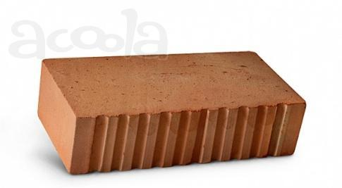
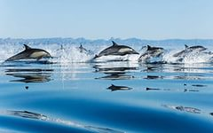
Примеры открытых задач
На сколько изменится уровень воды в ванне, если в неё попадет кирпич?
Как рыбы и дельфины умудряются двигаться в плотной воде со скоростями, характерными скорее для полета в воздухе?

Slide 9
Подготовительные задачи
Задачи без вопроса
Задачи с недостающими данными
Задачи с излишними данными
Задачи с несколькими решениями
Задачи с меняющимся содержанием
Задачи на соображение, логического мышление

Slide 10
Заинтересовало?
Хотите узнать подробнее
об этой методике?

Slide 11
ЛИТЕРАТУРА
1.Альтшуллер Г. С. Найти идею. Введение в теорию решения изобретательских задач. — 3-е изд., дополненное. — Петрозаводск: Скандинавия, 2003.
2.Березина В. Г. Воспитание Чудом. — Педагогика + ТРИЗ: Сборник статей для учителей, воспитателей и менеджеров образования. Выпуск 6. — М.: Вита-Пресс, 2001. — С. 54-63.
3.Гин А. А. Картотека педагогических изобретений и задач. — Сайт ЛОТ «Универсальный решатель»: URL: http://trizway.com (2003).
4.Гин А. А. Нас ждут серьезные изменения в системе обучения. — Педагогика + ТРИЗ: Сборник статей для учителей, воспитателей и менеджеров образования. Выпуск 1. — Гомель: ИПП «Сож», 1996. — С. 6-11.
5.Гин А. А. Приемы педагогической техники: Свобода выбора. Открытость. Деятельность. Обратная связь. Идеальность: Пособие для учителей. — М.: Вита-Пресс. 1-изд., 1999, 4-изд., 2003. — 88 с.
6.Гин А. А. Школа-фабрика умрет. Что дальше?: Образование на смене цивилизаций. — Педагогика + ТРИЗ: Сборник статей для учителей, воспитателей и менеджеров образования. Выпуск 6. — М.: Вита-Пресс, 2001. — С. 6-18.
7.Иванов Г. И. Формулы творчества, или Как научиться изобретать: Кн. Для учащихся ст. классов. — М.: Просвещение. — 1994. — С. 97-98.
8.Меркулов В. И. Гидродинамика знакомая и незнакомая. — М., 1989.
Минго Дж. Секреты успеха великих компаний (52 истории из бизнеса и торговли). — СПб.: Питер Пресс. — 1995.
9.Мурашковская И., Мурашковский Ю. Я зажег в своем сердце огонь. — Сайт ЛОТ «Универсальный решатель»: URL: http://trizway.com (2003).
10.Ниренберг Дж. И. Искусство творческого мышления. — Мн.: Попурри. — 1996. — 240 с. — С. 218-219.

